Slide 1
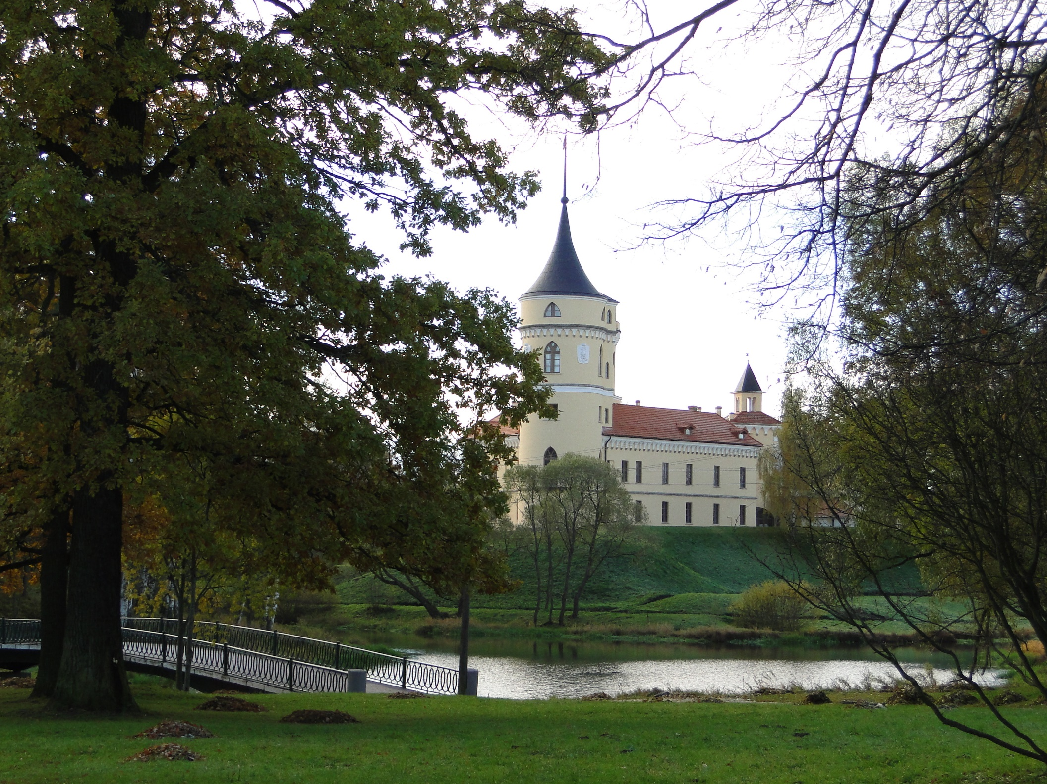
Бюджет внутригородского муниципального образования Санкт-Петербурга город Павловск на 2018 год

Slide 3
Документы, используемые при составлении бюджета

Slide 4
• Проект Закона Санкт-Петербурга «О бюджете Санкт-Петербурга на 2018 год и на плановый период 2019-2020 годов»
• Среднесрочный финансовый план внутригородского муниципального образования Санкт-Петербурга город Павловск на 2018 финансовый год и плановый период 2019-2020 годов
• Прогноз социально-экономического развития муниципального образования города Павловска на очередной финансовый 2018 год и плановый период 2019-2020 годов
• Основные направления бюджетной и налоговой политики муниципального образования город Павловск на 2018 год
• Оценка ожидаемого исполнения бюджета муниципального образования Санкт-Петербурга город Павловск за 2017 год
• Муниципальные программы внутригородского муниципального образования Санкт-Петербурга город Павловск на 2018 год

Slide 5
Основные параметры бюджета муниципального образования город Павловск на 2018 год
Объем доходов
Объем расходов
Дефицит
76 105,1 тыс. руб.
80 678,3 тыс. руб.
4 573,2 тыс. руб.
снижение остатков средств на счетах по учету средств местного бюджета

Slide 6
Доходы бюджета на 2018 год
Перечень источников доходов определен в приложении 9
к Закону Санкт-Петербурга
«О бюджете Санкт-Петербурга на 2018 год и на плановый период 2019 и 2020 годов»
24 912,5 тыс. руб.
41 260,0 тыс. руб.
местного бюджета
9932,6 тыс. руб.

Slide 7
Налог, взимаемый в связи с применением упрощенной системы налогообложения
37 564,0 тыс. руб.

Slide 8
Единый налог на вмененный доход для отдельных видов деятельности
3 046,6 тыс. руб.

Slide 9
Налог, взимаемый в связи с применением патентной системы налогообложения
649,4
тыс. руб.

Slide 10
Доходы, получаемые в виде арендной платы, а также средства от продажи права на заключение договоров аренды земельных участков, государственная собственность на которые не разграничена, расположенных в границах муниципального образования
8 600,0
тыс. руб.

Slide 11
Средства, составляющие восстановительную стоимость зеленых насаждений внутриквартального озеленения и подлежащие зачислению в бюджет внутригородского муниципального образования
174,2
тыс. руб.

Slide 12
Прочие поступления от денежных взысканий (штрафов) и иных сумм в возмещение ущерба
1 158,4
тыс. руб.

Slide 13
Межбюджетные трансферты из бюджета
Санкт-Петербурга
(субвенции на выполнение отдельных государственных полномочий)
Бюджет Санкт-Петербурга
24 912,5
тыс. руб.
Местный бюджет города Павловска

Slide 14
1. Субвенция бюджету на выполнение отдельных государственных полномочий Санкт-Петербурга по организации и осуществлению деятельности по опеке и попечительству
2 398,1
тыс. руб.

Slide 15
2. Субвенции бюджетам внутригородских муниципальных образований Санкт-Петербурга на содержание ребенка в семье опекуна и приемной семье
4 074,2
тыс. руб.

Slide 16
3. Субвенции бюджетам внутригородских муниципальных образований Санкт-Петербурга на вознаграждение, причитающееся приемному родителю
2 698,2
тыс. руб.

Slide 17
4. Субвенция бюджету на выполнение отдельного государственного полномочия Санкт-Петербурга по определению должностных лиц, уполномоченных составлять протоколы об административных правонарушениях, и составлению протоколов об административных правонарушениях
6,9
тыс. руб.

Slide 18
5. Субвенция бюджету на выполнение отдельных государственных полномочий Санкт-Петербурга по организации и осуществлению уборки и санитарной очистки территорий
15 735,1
тыс. руб.

Slide 19
Основные направления расходов бюджета муниципального образования город Павловск
Направления расходования бюджетных средств определены
Законом Санкт-Петербурга от 23.09.2009 N 420-79
"Об организации местного самоуправления в Санкт-Петербурге».
В данном законе четко обозначены вопросы местного значения (статья 10).
Полномочия органов местного самоуправления, установленные законами Санкт-Петербурга, по вопросам, не отнесенным вышеназванным Законом Санкт-Петербурга к вопросам местного значения, являются отдельными государственными полномочиями Санкт-Петербурга, передаваемыми для осуществления органам местного самоуправления.
Наделение органов местного самоуправления отдельными государственными полномочиями Санкт-Петербурга осуществляется законами Санкт-Петербурга, и финансируется за счет средств бюджета Санкт-Петербурга, передаваемых в местные бюджеты в форме субвенций.

Slide 20
В рамках вопросов местного значения на 2018 год утверждено 14 муниципальных программ
С программами можно ознакомиться на сайте
http://mo-pavlovsk.ru

Slide 21
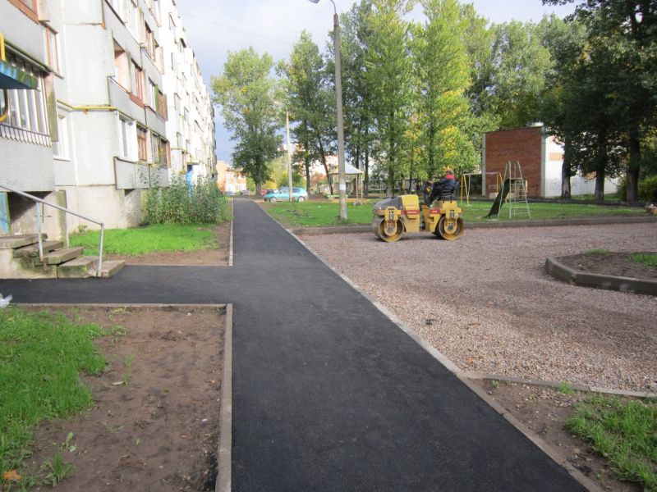
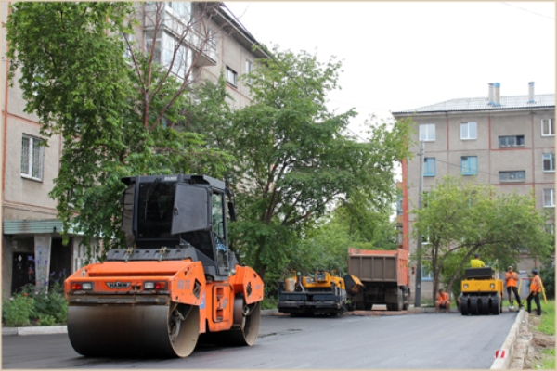
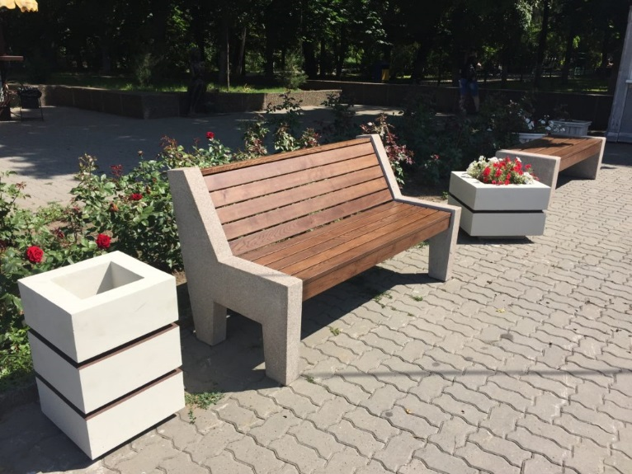
Благоустройство территории муниципального образования город Павловск, в т.ч. основные подпрограммы
1 964,4 тыс. руб.
А. Текущий ремонт придомовых и дворовых территорий, включая проезды и въезды, пешеходные дорожки, организация дополнительных парковочных мест на дворовых территориях, установка, содержание и ремонт ограждений газонов, установка и содержание малых архитектурных форм, уличной мебели и хозяйственно-бытового оборудования

Slide 22
Б. Озеленение территорий зеленых насаждений общего пользования местного значения, в том числе организация работ по компенсационному озеленению, содержание, включая уборку, территорий зеленых насаждений, ремонт объектов зеленых насаждений и защиту зеленых насаждений, проведение паспортизации территорий зеленых насаждений, организация санитарных рубок, а также удаление аварийных, больных деревьев и кустарников, создание (размещение) объектов зеленых насаждений
2 189,7 тыс. руб.
133,6
тыс. руб.
В. Ликвидация несанкционированных свалок бытовых отходов, мусора и уборка территорий, тупиков и проездов, не включенных в адресные программы, утверждённые исполнительными органами государственной власти Санкт-Петербурга

Slide 23
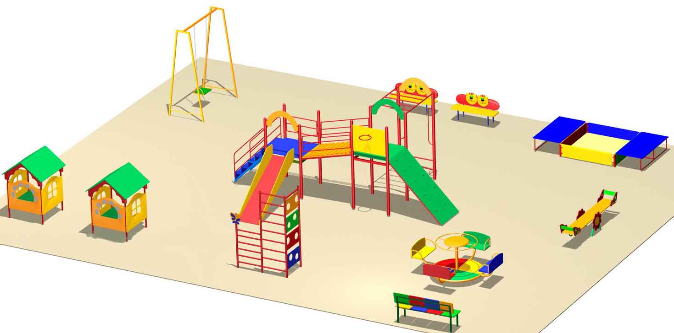
25 033,3 тыс. руб.
Г. Создание зон отдыха, в том числе обустройство, содержание и уборка территорий детских и спортивных площадок на территории муниципального образования город Павловск
Д. Выполнение оформления к праздничным мероприятиям на территории муниципального образования город Павловск
855,9 тыс. руб.

Slide 24
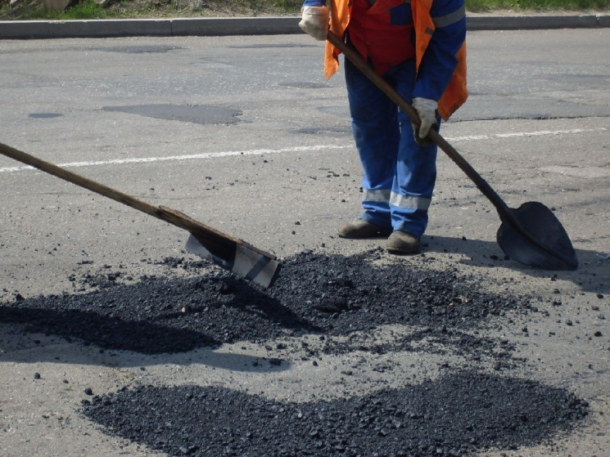
Расходы на прочее благоустройство
297,8
тыс. руб.
2 819,7
тыс. руб.
2. Текущий ремонт и содержание дорог, расположенных в пределах границ муниципального образования город Павловск (в соответствии с перечнем, утвержденным Правительством Санкт-Петербурга)
3. Участие в организации и финансировании временного трудоустройства несовершеннолетних в возрасте от 14 до 18 лет в свободное от учебы время
476,5
тыс. руб.

Slide 25
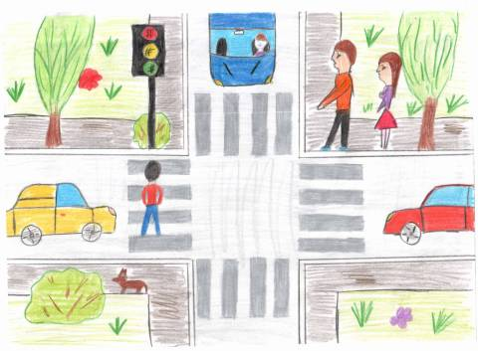
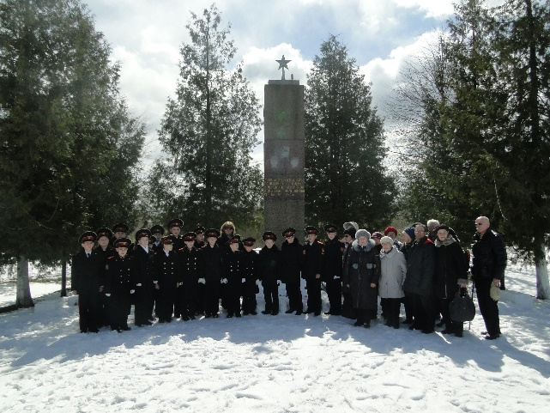
4. Молодежная политика
162,6 тыс. руб.
372,9 тыс. руб.
Проведение работ по военно-патриотическому воспитанию граждан на территории муниципального образования город Павловск
Участие в реализации мер по профилактике дорожно-транспортного травматизма среди детей и подростков на территории муниципального образования город Павловск

Slide 26
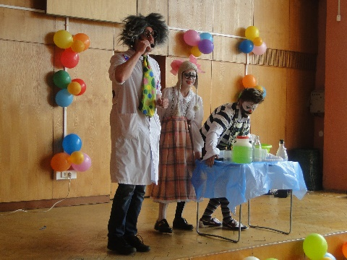
5. Культура и досуг
Организация и проведение досуговых мероприятий для жителей образования город Павловск муниципального
2 128,3 тыс. руб.
Организация и проведение местных и участие в организации и проведении городских праздничных и иных зрелищных мероприятий
2 177,9 тыс. руб.

Slide 27
6. Обеспечение условий для развития на территории муниципального образования город Павловск физической культуры и массового спорта, организация и проведение официальных физкультурных мероприятий, физкультурно-оздоровительных мероприятий и спортивных мероприятий муниципального образования
694,4 тыс. руб.

Slide 28
7. Периодические издания, учреждённые представительным органом местного самоуправления
1 299,3 тыс. руб.

Slide 29
8. Участие в мероприятиях по охране окружающей среды в границах муниципального образования город Павловск
28,8 тыс. руб.
9. Содействие развитию малого бизнеса на территории муниципального образования город Павловск
3,5 тыс. руб.
10. Проведение подготовки и обучения неработающего населения способам защиты и действиям в чрезвычайных ситуациях, а также способам защиты от опасностей, возникающих при ведении военных действий или вследствие этих действий
44,9 тыс. руб.

Slide 30
11.Участие в деятельности по профилактике правонарушений в муниципальном образовании город Павловск в формах, установленных законодательством Санкт-Петербурга
7,9 тыс. руб.
12. Участие в профилактике терроризма и экстремизма, а также в минимизации и (или) ликвидации последствий их проявлений на территории муниципального образования город Павловск
10,3 тыс. руб.
13.Участие в мероприятиях по профилактике незаконного потребления наркотических средств и психотропных веществ, новых потенциально опасных психоактивных веществ, наркомании в муниципальном образовании город Павловск
130,8 тыс. руб.

Slide 31
14. Участие в реализации мероприятий по охране здоровья граждан от воздействия окружающего табачного дыма и последствий потребления табака на территории муниципального образования город Павловск
122,9 тыс. руб.
Прочие расходы, в т.ч.:
уплата членских взносов;
формирование архивных фондов;
осуществление закупок товаров, работ, услуг в целях решения вопросов местного значения;
- расходы на осуществление полномочий, связанных с владением, пользованием и распоряжением имуществом, находящимся в муниципальной собственности
исполнение судебных актов судебных органов
обучение и повышение квалификации муниципальных служащих;
предоставление доплат за стаж к пенсии и пенсии за выслугу лет
1 587,4 тыс. руб.

Slide 32
Расходы на содержание органов местного самоуправления
13 223,0 тыс. руб.
1. по опеке и попечительству
Расходы на исполнение отдельных государственных полномочий за счет средств субвенций из бюджета Санкт-Петербурга
9 170,5 тыс. руб.
24 912,5 тыс. руб.
2. по составлению протоколов об административных правонарушениях
3. по организации и осуществлению уборки и санитарной очистки территорий
15 735,1 тыс. руб.
6,9 тыс. руб.

Slide 33
Справочно:
вознаграждение приемному родителю в 2018 году составляет 11 138,0 руб. в месяц на одного приемного ребенка
Размер ежемесячного пособия на одного ребенка, находящегося под опекой или переданного на воспитание в приемную семью в 2018 году составляет 11 878,0 руб.

Slide 36
Обратная связь:
196620, Санкт-Петербург,
г. Павловск, пер. Песчаный, д.11/16
Тел./факс: 465-17-73
e-mail: 1@mо-pavlovsk.ru

